Slide 1
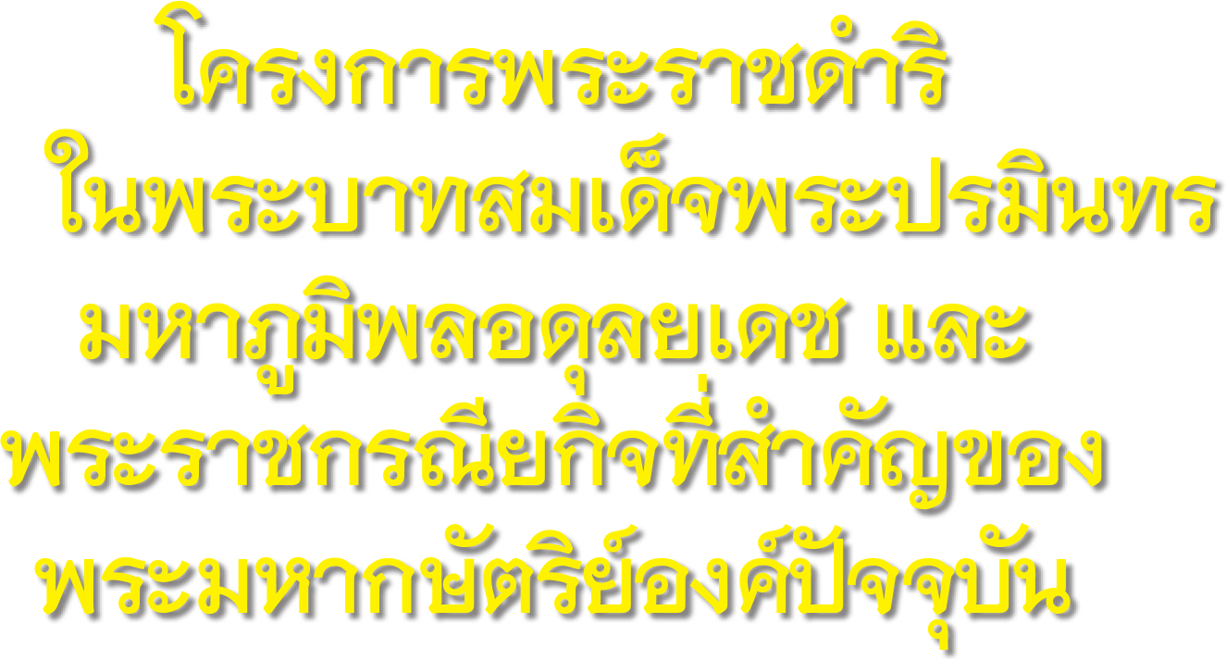

Slide 2
พระบาทสมเด็จพระปรมินทรมหาภูมิพลอดุลยเดชมีพระบรมราชาธิบายในเรื่องนี้ว่า “โครงการพระราชดำริ เป็นเพียงเพิ่มหรือให้ อย่างว่า ‘พระราชดำริ’ เป็นดำริความคิด หรือให้ความคิด แนวความคิดซึ่งไม่ได้สงวนลิขสิทธิ์ คือ เป็นทรัพย์สินทางปัญญา แต่ว่าไม่ได้สงวนลิขสิทธิ์”

Slide 3
หลักการทรงงาน ๙ ประการที่พระบาทสมเด็จพระปรมินทรมหาภูมิพลอดุลยเดชทรงใช้ในการดำเนินโครงการอันเนื่องมาจากพระราชดำริ
^{หลักการพอเพียงและพออยู่พอกิน}
^{หลักการพึ่งตนเอง}
^{หลักการระเบิดจากข้างใน}
หลักค่อยเป็นค่อยไปตามลำดับขั้นตอน

Slide 4
^{หลักการรวมที่จุดเดียว}
^{หลักการรวมที่จุดเดียว}
^{หลักการทำให้ง่าย}
หลักแห่งความเป็นจริงตามธรรมชาติ
^{หลักการขาดทุนคือกำไร}

Slide 5
^{โครงการฝนหลวง}

Slide 6
^{โครงการแก้ไขปัญหาน้ำเสีย}
^{น้ำดีไล่น้ำเสีย}
^{ไตธรรมชาติ}
^{กังหันน้ำชัยพัฒนา}

Slide 7
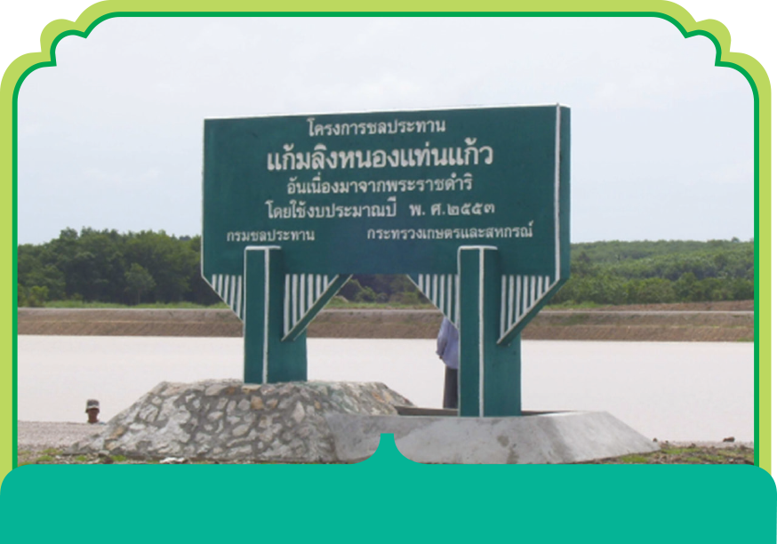
^{โครงการแก้มลิง}

Slide 8
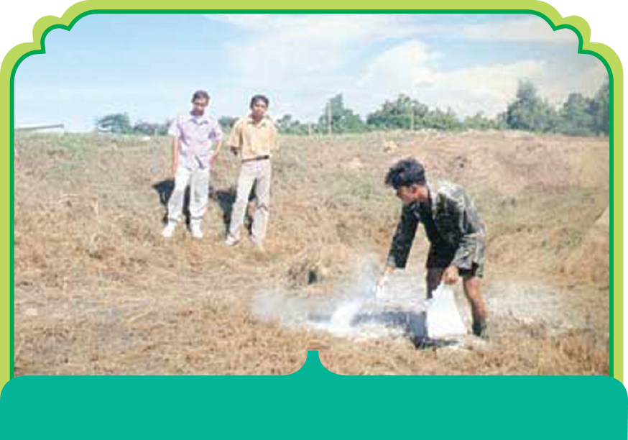
^{โครงการแกล้งดิน}

Slide 9
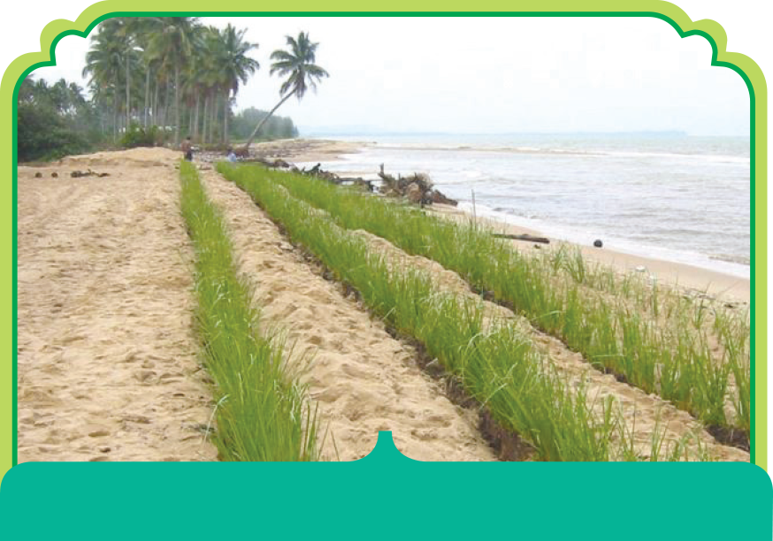
^{โครงการหญ้าแฝก}

Slide 10
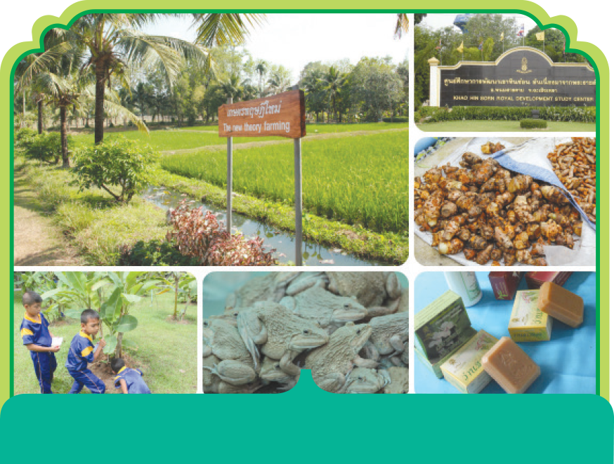
ศูนย์ศึกษาการพัฒนาและพิพิธภัณฑ์ธรรมชาติที่มีชีวิต
๖.๑ ศูนย์ศึกษาการพัฒนาเขาหินซ้อนอันเนื่องมาจากพระราชดำริ จังหวัดฉะเชิงเทรา
มีวัตถุประสงค์เพื่อดำเนินงานสนองพระราชดำริในด้านการศึกษา ทดลอง วิจัย และพัฒนาที่ดินเสื่อมโทรมให้กลับมาใช้ประโยชน์ ด้านการเกษตร โดยดำเนินการฟื้นฟูทรัพยากร

Slide 11
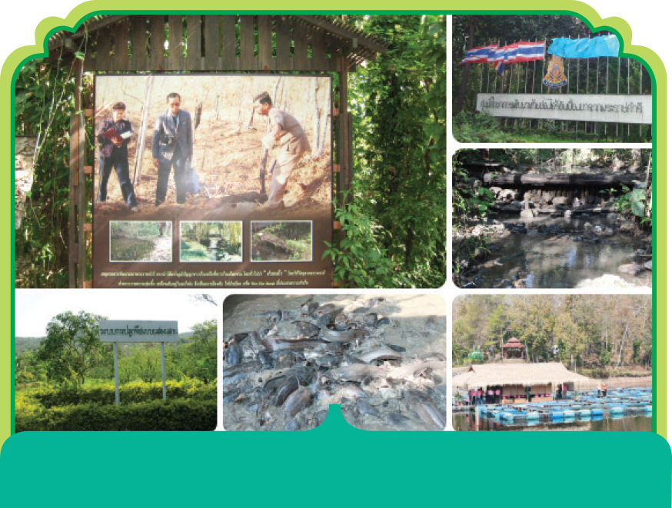
๖.๒ ศูนย์ศึกษาการพัฒนาห้วยฮ่องไคร้อันเนื่องมาจากพระราชดำริ จังหวัดเชียงใหม่
มีวัตถุประสงค์เพื่อทำการศึกษาพัฒนาป่าไม้ ๓ อย่าง ประโยชน์ ๔ อย่าง คือ ใช้สอย ไม้ผล ไม้เชื้อเพลิง ซึ่งจะอำนวยประโยชน์ในการอนุรักษ์ดินและน้ำ

Slide 12
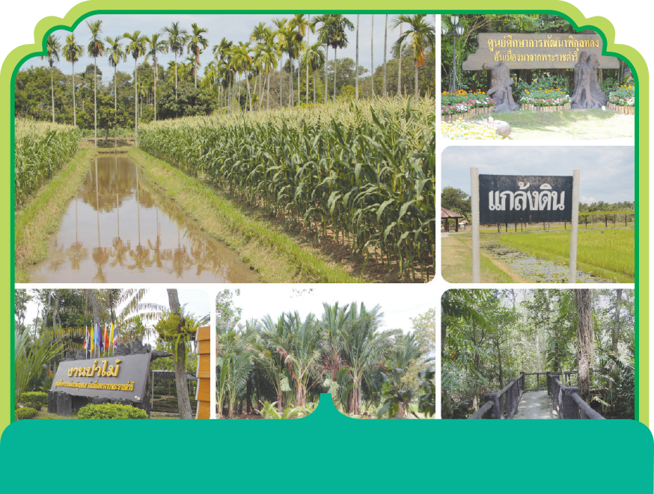
๖.๓ ศูนย์ศึกษาการพัฒนาพิกุลทองอันเนื่องมาจากพระราชดำริ จังหวัดนราธิวาส
วัตถุประสงค์ พระบาทสมเด็จพระปรมินทรมหาภูมิพลอดุลยเดช ทรงเล็งเห็นถึงแนวทางในการแก้ไขปัญหานี้ว่า จำเป็นอย่างยิ่งที่ต้องมีการดำเนินการแก้ไขปัญหา
โดยใช้วิชาการในหลายๆ ด้านประกอบกัน เป็นการดำเนินการแก้ไขในลักษณะผสมผสานของหลายๆ หน่วยงานหรือใช้วิธีการดำเนินงานแบบบูรณาการ

Slide 13
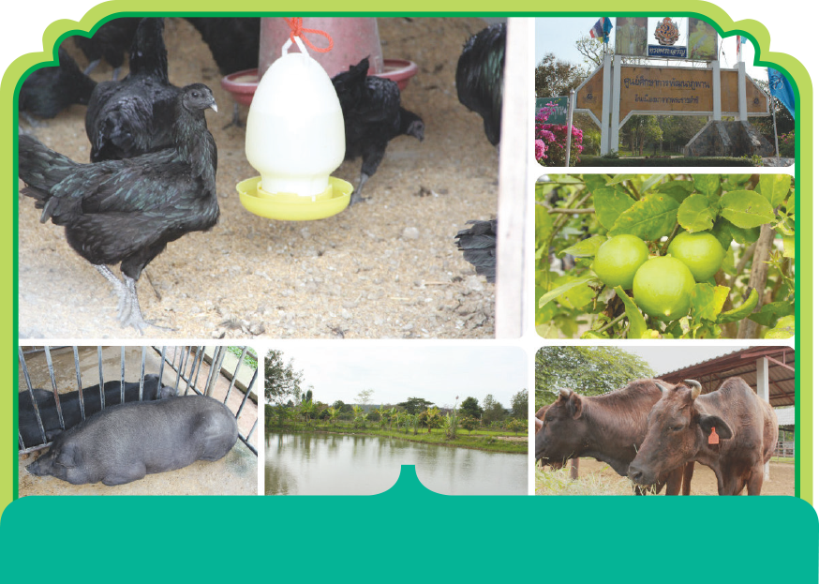
๖.๔ ศูนย์ศึกษาการพัฒนาภูพานอันเนื่องมาจากพระราชดำริ จังหวัดสกลนคร
มีวัตถุประสงค์เพื่อศึกษาทดลอง งานพัฒนาแบบเบ็ดเสร็จ อันได้แก่ การพัฒนาป่าไม้ การเกษตรต่างๆ ตามความเหมาะสม รวมทั้งการดำเนินงานด้านเกษตรอุตสาหกรรม สำหรับตัวอย่างให้ราษฎรนำไปปฏิบัติในพื้นที่ของตนเองได้ อันจะนำไปสู่ความสามารถในการพึ่งตนเองได้ต่อไป

Slide 14
๖.๕ ศูนย์ศึกษาการพัฒนาอ่าวคุ้งกระเบนอันเนื่องมาจากพระราชดำริ จังหวัดจันทบุรี
วัตถุประสงค์ให้เป็นหน่วยงานที่ดำเนินการศึกษาสาธิต และการพัฒนาในเขตที่ดินชายทะเล โดยวิธีการผสมผสานความรู้อันหลากหลายของแต่ละหน่วยงานเพื่อวางแผนพัฒนาการจัดการทรัพยากรที่มีอยู่ให้เหมาะสมและยั่งยืนตลอดไป

Slide 15
๖.๖ ศูนย์ศึกษาการพัฒนาห้วยทรายอันเนื่องมาจากพระราชดำริ จังหวัดเพชรบุรี
วัตถุประสงค์เพื่อให้พัฒนาพื้นที่แห่งนี้เป็นศูนย์ศึกษาการพัฒนาด้านเกษตรกรรม เน้นการฟื้นฟูป่าไม้ควบคู่กับการเพาะปลูก

Slide 16
โครงการจัดสร้างโรงงานสกัดนํ้ามันพืช และผลิตไบโอดีเซลครบวงจร อำเภอหัวหิน จังหวัดประจวบคีรีขันธ์
โรงงานสกัดนํ้ามันพืชและผลิตไบโอดีเซลครบวงจร ในพื้นที่โครงการปลูกป่าชัยพัฒนา แม่ฟ้าหลวง ตำบลหนองพลับ อำเภอหัวหิน จังหวัดประจวบคีรีขันธ์ เป็นการสนองพระราชดำริพระบาทสมเด็จพระปรมินทรมหาภูมิพลอดุลยเดชในเรื่องการศึกษาการนำปาล์มน้ำมันไปใช้แปรรูปเป็นน้ำมันไบโอดีเซล

Slide 17
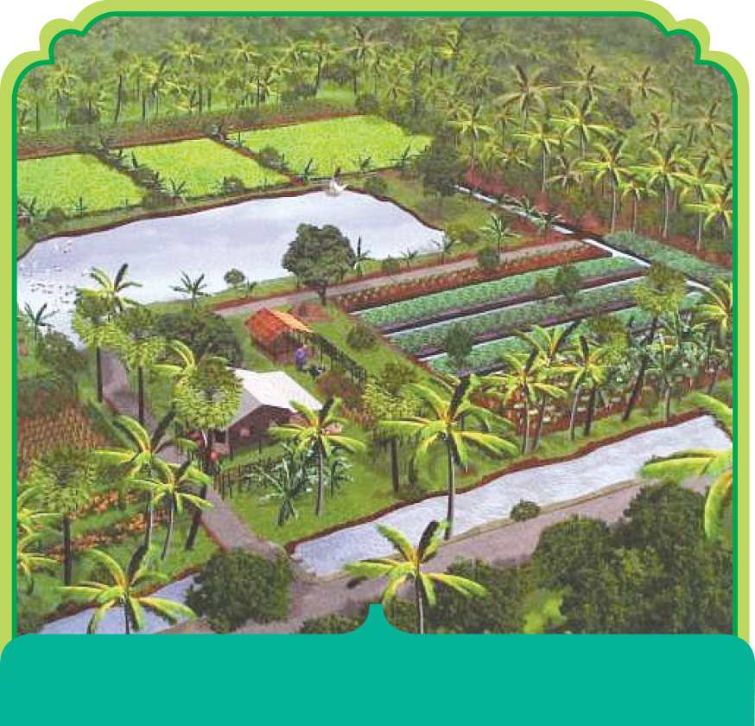
^{ทฤษฎีใหม่}
เป็นการบริหารจัดการทรัพยากรที่มีอยู่จำกัดให้เกิดประโยชน์สูงสุด
^{เพื่อแก้ปัญหาการขาดแคลนน้ำ}

Slide 18
พระบาทสมเด็จพระปรมินทรมหาภูมิพลอดุลยเดช ทรงส่งเสริมและสนับสนุนศิลปวัฒนธรรมทุกแขนง รวมทั้งภาษาไทยอันเป็นภาษาประจำชาติ พระองค์ทรงมีพระราชดำรัสอยู่เสมอว่า “ประเทศเรา มีความเป็นมาอันยาวนาน มีเอกราช มีภาษา ศิลปะ และขนบธรรมเนียมเป็นของตนเอง”

Slide 19
^{ด้านวรรณกรรม}
พระบาทสมเด็จพระปรมินทรมหาภูมิพลอดุลยเดช ทรง
แปลหนังสือเรื่อง “A man Called Intrepid” ของ William Stevenson โดยทรงแปลวันละเล็กวันละน้อย เป็นเวลา ๓ ปีจึงจบบริบูรณ์ และพระราชทานชื่อว่า “นายอินทร์ผู้ปิดทองหลังพระ” พิมพ์จำหน่ายและหารายได้สมทบทุนมูลนิธิชัยพัฒนา

Slide 20
นอกจากนั้นพระองค์ยังทรงพระราชนิพนธ์วรรณกรรมชิ้นเอกเรื่อง “พระมหาชนก” คำสอนสำคัญในพระราชนิพนธ์เรื่องพระมหาชนก คือ “ความเพียร” ซึ่งปรากฏในตอนหนึ่งของพระราชปรารภว่า “ขอจงมีความเพียรที่บริสุทธิ์ ปัญญาที่เฉียบแหลม กำลังกายที่สมบูรณ์”

Slide 21
^{ด้านประติมากรรม}
พระบาทสมเด็จพระปรมินทรมหาภูมิพลอดุลยเดชทรง
พระปรีชาสามารถในการสร้างสรรค์งานด้านประติมากรรม ซึ่งปรากฏผลงานที่เก็บรักษาไว้ ณ พระตำหนักจิตรลดารโหฐาน พระราชวังดุสิต ๒ ชิ้น คือชิ้นที่ ๑ ได้แก่ รูปปั้นผู้หญิง เปลือยคุกเข่า ชิ้นที่ ๒ ได้แก่ พระรูปปั้นสมเด็จพระนางเจ้าสิริกิติ์ พระบรมราชินีนาถในรัชกาลที่ ๙ ครึ่งพระองค์

Slide 22
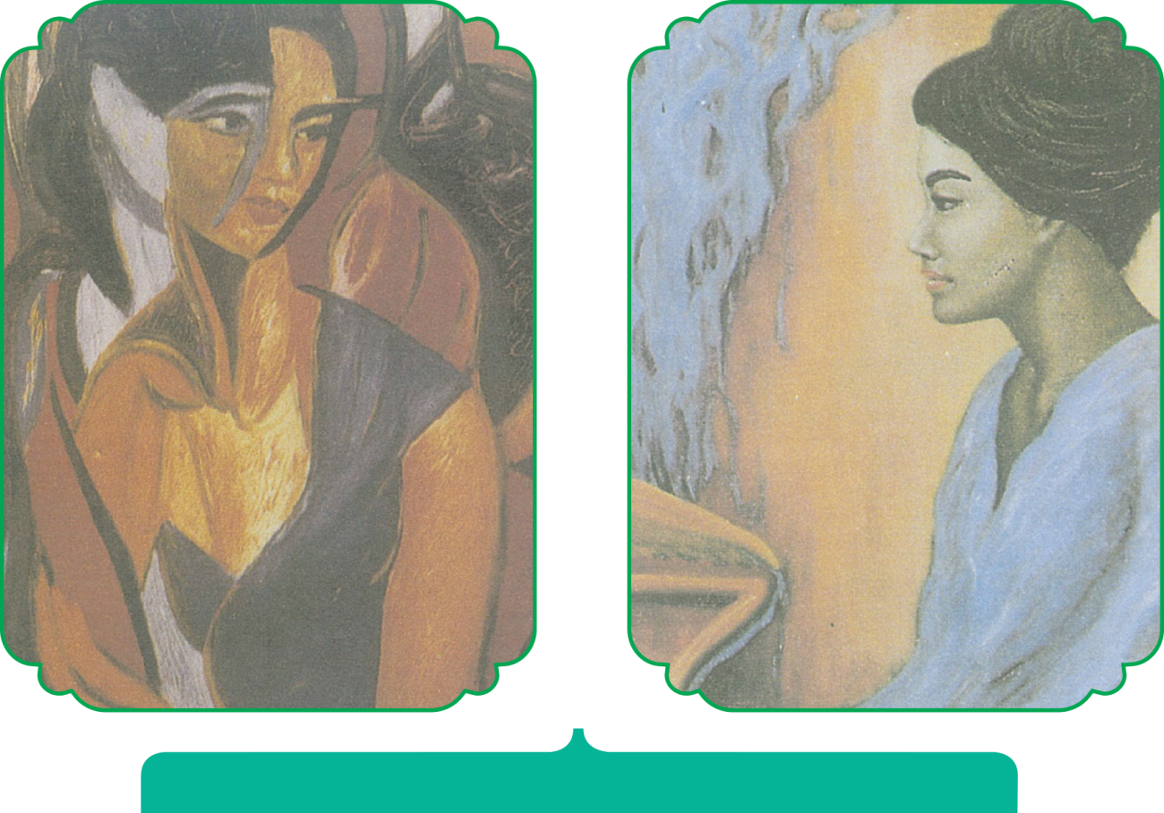
^{ด้านจิตรกรรม}

Slide 23
^{ด้านหัตถกรรม}
พระบาทสมเด็จพระปรมินทรมหาภูมิพลอดุลยเดชโปรดกีฬา
เรือใบเป็นอย่างยิ่ง และใน พ.ศ. ๒๕๐๘ ทรงต่อเรือใบประเภทโอเค ตามแบบสากลลำแรกชื่อ “เรือนวฤกษ์” และเรือใบลำสุดท้ายคือ “เรือโม้ก” ผลงานการออกแบบต่อเรือใบของพระองค์อยู่ในระดับดีเลิศซึ่งแสดงถึงพระอัจฉริยภาพทางด้านงานช่าง

Slide 24
^{ด้านดนตรี}
“ความสุขของปวงประชา คือ ความสุขของพระมหากษัตริย์”
พระอัจฉริยภาพและพระปรีชาสามารถด้านดนตรีของพระบาทสมเด็จพระปรมินทรมหาภูมิพลอดุลยเดช นับเป็นอเนกอนันต์ ทั้งในด้านการดนตรี การพระราชนิพนธ์ การส่งเสริมและการอุปถัมภ์บุคลากรด้านดนตรี จึงได้ รับการถวายพระสมัญญาว่า “อัครศิลปิน”

Slide 25
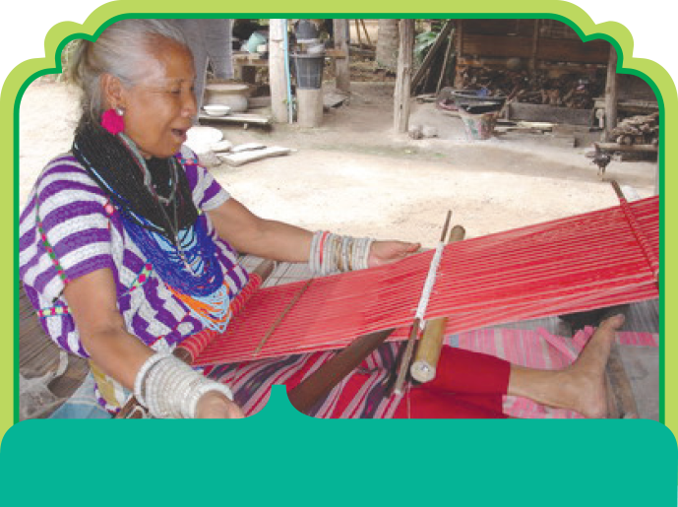
สมเด็จพระนางเจ้าสิริกิติ์ พระบรมราชินีนาถในรัชกาลที่ ๙ ทรงก่อตั้งมูลนิธิส่งเสริมศิลปาชีพพิเศษในพระบรมราชินูปถัมภ์
^{ภาคเหนือ}
^{ภาคตะวันออกเฉียงเหนือ}
^{ภาคกลาง}
^{ภาคใต้}

Slide 27
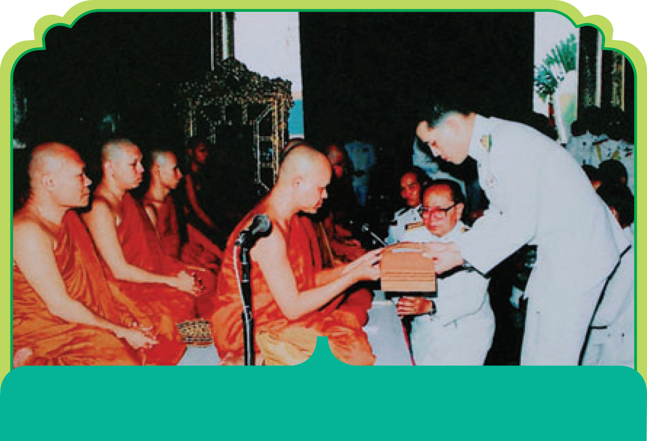

Slide 28
สมเด็จพระเจ้าอยู่หัวมหาวชิราลงกรณ บดินทรเทพยวรางกูร มีพระราชศรัทธาในพระพุทธศาสนาอย่างมั่นคง เมื่อครั้งดำรงพระอิสริยยศสมเด็จพระเจ้าลูกยาเธอ เจ้าฟ้าวชิราลงกรณ ได้ทรงรับวัดวชิรธรรมสาธิตวรวิหาร (วัดทุ่งสาธิต เขตพระโขนง กรุงเทพมหานคร) เป็นวัดในพระราชูปถัมภ์ตามพระราชปรารภของพระบาทสมเด็จพระปรมินทรมหาภูมิพลอดุลยเดช เมื่อพุทธศักราช ๒๕๐๘

Slide 30
สมเด็จพระเจ้าอยู่หัวมหาวิชราลงกรณ บดินทรเทพยวรางกูร ทรงกรุณาโปรดเกล้าโปรดกระหม่อมสถาปนา สมเด็จพระมหามุนีวงศ์ (อัมพร อมฺพโร) เจ้าอาวาสวัดราชบพิธสถิตมหาสีมารามราชวรวิหาร เป็น สมเด็จพระอริยวงศาคตญาณ สมเด็จพระสังฆราช สกลมหาสังฆปริณายก องค์ที่ ๒๐ แห่งกรุงรัตนโกสินทร

Slide 31
สมเด็จพระเจ้าอยู่หัวมหาวิชราลงกรณ บดินทรเทพยวรางกูร ทรงสนพระราชหฤทัยในการพัฒนาคุณภาพชีวิตของประชากร โดยเฉพาะเยาวชนที่ด้อยโอกาสและคาดแคลน ทรงพระกรุณาโปรดเกล้าโปรดกระหม่อมพระราชทานเครื่องอุปโภค บริโภค เครื่องกีฬา เครื่องดับเพลิงโปรดเกล้าฯ ให้กรมทหารในบังคับบัญชาของพระองค์ร่วมกับประชาชนพัฒนาสิ่งแวดล้อม พระราชทานพระราชทรัพย์สนับสนุนโครงการของชุมชน เช่น โครงการพัฒนาเด็กเล็กที่ขาดแคลน โครงการปราบปรามยาเสพติดในหมู่เยาวชนชุมชนแออัด จัดตั้งศูนย์สุขภาพชุมชน เพื่อให้เยาวชนผู้ด้อยโอกาสเติบโตเป็นพลเมืองดี ที่มีคุณค่า เป็นกำลังในการพัฒนาประเทศได้ในอนาคต

Slide 32
^{โรงพยาบาลสมเด็จพระยุพราช}
โครงการกาญจนบารมีฉลองพระเกียรติ ครองราชสมบัติ ๕๐ ปี

Slide 33
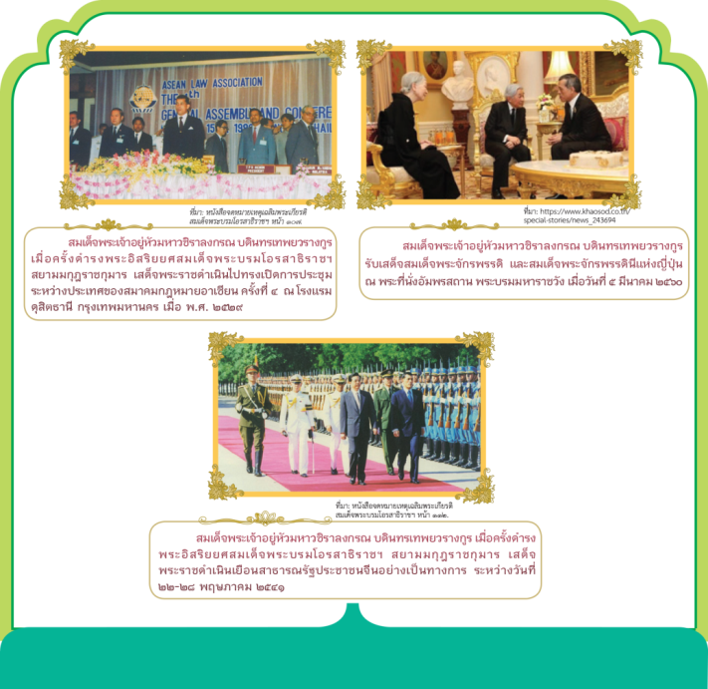
สมเด็จพระเจ้าอยู่หัวมหาวชิราลงกรณ บดินทรเทพยวรางกูร ได้ทรงเจริญรอยตามพระยุคลบาทของพระบาทสมเด็จพระปรมินทรมหาภูมิพลอดุลยเดชในการเจริญทางพระราชไมตรีกับนานาอารยประเทศที่เป็นมิตรกับราชอาณาจักรไทยตลอดมาได้เสด็จพระราชดำเนินแทนพระองค์พระบาทสมเด็จพระเจ้าอยู่หัวรัชกาลที่ ๙

Slide 34
สมเด็จพระเจ้าอยู่หัวมหาวชิราลงกรณ บดินทรเทพยวรางกูร มีพระมหากรุณาธิคุณ ในด้านการศึกษาของเยาวชนทุกระดับ
ทรงมีพระราชประสงค์ที่จะกระจายการศึกษาไปสู่ท้องถิ่นที่ห่างไกล เพื่อให้เยาวชนได้มีโอกาสรับการศึกษาอย่างทั่วถึง ได้ทรงพระราชทานพระราชทรัพย์ส่วนพระองค์สนับสนุนให้กระทรวงศึกษาธิการจัดสร้างโรงเรียนในท้องถิ่นทุรกันดาร ๖ โรงเรียน

Slide 35
ด้วยพระราชปณิธานที่จะให้โอกาสแก่เยาวชนที่มีฐานะยากจน มีความประพฤติดีให้ได้ รับการศึกษาอย่างต่อเนื่องจนสำเร็จการศึกษาในระดับปริญญาตรี จึงทรงมีพระราชดำริให้จัดตั้งมูลนิธิทุนการศึกษาพระราชทานสมเด็จพระบรมโอรสาธิราชฯ สยามมกุฎราชกุมาร ที่จัดตั้งขึ้นก่อนมาอยู่ภายใต้
สำหรับการศึกษาในระดับอุดมศึกษา ได้เสด็จพระราชดำเนินแทนพระองค์พระราชทาน ปริญญาบัตรแก่ผู้สำเร็จการศึกษาจากมหาวิทยาลัยต่างๆ เป็นจำนวนมาก โดยเฉพาะมหาวิทยาลัยราชภัฏทั้ง ๔๑ แห่งทั่วราชอาณาจักร

Slide 36
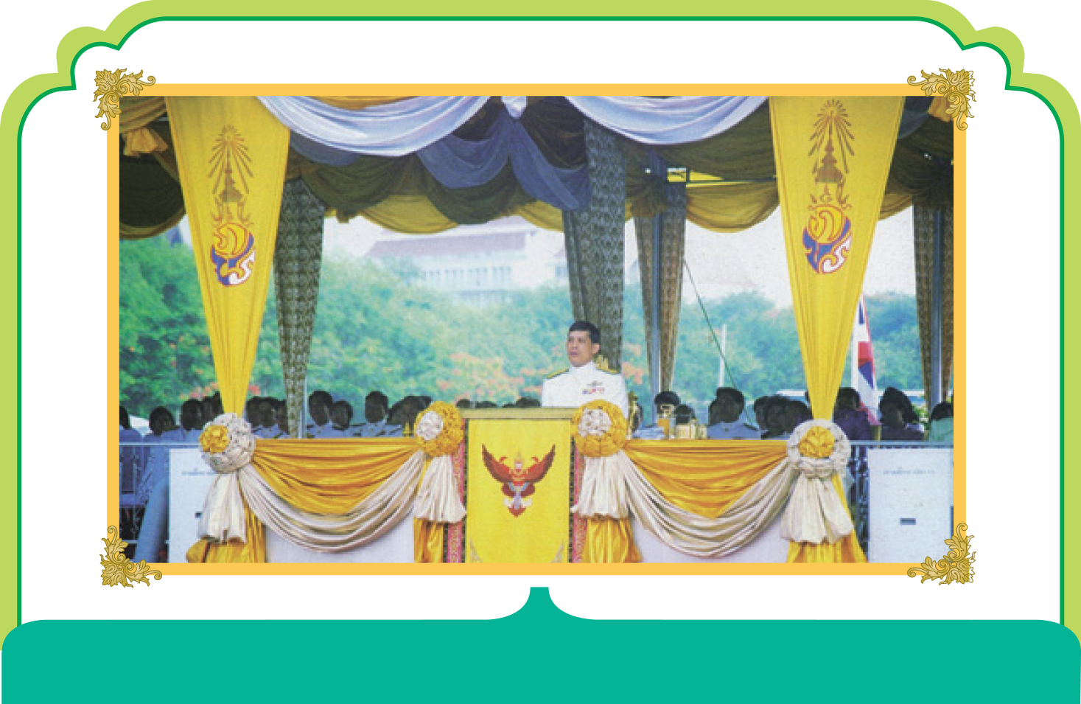

Slide 37
สมเด็จพระเจ้าอยู่หัวมหาวชิราลงกรณ บดินทรเทพยวรางกูร ได้ทรงบำเพ็ญพระราชกรณียกิจเพื่อส่งเสริมการเกษตรกรรมอันเป็นอาชีพหลักของปวงชนชาวไทยตลอดมา เมื่อครั้งดำรงพระอิสริยยศสมเด็จพระบรมโอรสาธิราชฯ สยามมงกุฎราชกุมาร ได้เสด็จพระราชดำเนินแทนพระองค์ไปในการพระราชพิธีพืชมงคล ณ วัดพระศรีรัตนศาสดาราม และในการพระราชพิธีจรด พระนังคัลแรกนาขวัญ ณ มณฑลพิธีท้องสนามหลวง

Slide 39
สมเด็จพระเจ้าอยู่หัวมหาวชิราลงกรณ บดินทรเทพยวรางกูร มีพระปรีชาสามารถด้านการประพันธ์ ทั้งร้อยแก้วและร้อยกรอง ทรงใช้ภาษาเรียบง่าย ตรงไปตรงมา สื่อสารให้ผู้อ่านเข้าใจ ดังตัวอย่างข้อความในภาพฝีพระหัตถ์พระราชทานแก่ประชาชนเพื่อทรงแสดงพระราชปณิธานการจัดกิจกรรมปั่นจักรยานเฉลิมพระเกียรติเนื่องในโอกาสวันคล้ายวันเฉลิมพระชนมพรรษา

Slide 42
สมเด็จพระเจ้าอยู่หัวมหาวชิราลงกรณ บดินทรเทพยวรางกูร ทรงสนพระราชหฤทัยทางด้านดนตรีตั้งแต่ทรงพระเยาว์ ทรงดนตรีร่วมกับพระบาทสมเด็จพระปรมินทรมหาภูมิพลอดุลยเดชหลายครั้ง ทรงสนับสนุนกิจกรรมของหน่วยงานต่างๆ และทรงรับวงดุริยางค์ซิมโฟนีกรุงเทพไว้ในพระอุปถัมภ์ ในชื่อว่า “มูลนิธิวงดุริยางค์ซิมโฟนีกรุงเทพในพระราชูปถัมภ์สมเด็จพระบรมโอรสาธิราชฯ สยามมกุฎราชกุมาร”

